Slide 1
国家知识产权优势、示范企业申报实务
主讲人：陈炯润
广州粤高专利商标代理有限公司

Slide 2
目录
1
申报条件的解读
CONTENTS
2
申报流程

Slide 3


知识产权优势、示范企业
为深入实施创新驱动发展战略和知识产权战略，大力推进《全国专利事业发展战略（2011—2020年）》贯彻落实，加快形成一批拥有自主知识产权和知名品牌、国际竞争力较强的骨干企业，国家知识产权局总结企业知识产权试点示范工作经验，开展的国家级知识产权优势企业和示范企业培育工作。

Slide 4
优势、示范企业资助
广州市企业
知识产权强企培育项目（20万）-广东省示范企业-国家优势企业（5万）-国家示范企业（20万）
广州市企业-开发区企业
开发区优势企业（10万）-开发区示范企业（20万）-广东省示范企业（30万）-国家优势企业（30万）-国家示范企业（50万）
相比旧政策资助提高，补充国家优势企业的补助；
开发区企业当年申报广东省示范企业和国家优势企业成功，可最高获得35万补助；
第二年申请国家示范企业，可获得20万补助；

Slide 5
知识产权项目倾斜政策（2020年为例）
高价值专利培育项目（专利技术产业化项目）
已通过国家贯标认证的单位优先，市级以上知识产权示范单位、优势单位、强企优先，军民融合项目优先。（评分标准+5分）
知识产权维权项目
国家、省、市级知识产权优势、示范、强企、重点企事业单位，获得中国专利奖、广东专利奖的，通过贯标认证的，属军民融合企业的，在同等条件下优先。
国家专利奖
需要有推荐渠道，国家知识产权示范企业每两年有一个自荐资格。

Slide 6
国家知识产权优势企业
申请评定国家知识产权优势企业的，综合评分达到90 分及以上即符合“国家知识产权优势企业”基本评定条件。
广东省知识产权示范企业评分体系与国家知识产权优势企业基本一致；
  知识产权创造
  知识产权运用
  知识产权管理与保护
  获得奖励

Slide 7
国家知识产权优势企业 评价指标体系（A表）
一级指标 | 二级指标 | 考察要点 | 权重 | 所需材料
知识产权创造 （35分） | 1.产出导向 | 1.综合运用知识产权信息，引导研发创新，优化知识产权产出导向。 | 5 | 年度知识产权规划、年度知识产权分析报告、3年发展规划；
 | 2.产出数量 | 2.截止上一年底有效专利拥有量。 | 5 | 专利清单及证书、维持有效证明；
 |  | 3.近三年专利申请总量。 | 5 | 近3年专利申请清单及受通、缴费证明等；
 |  | 4.截止上一年底商标、版权、计算机软件著作权、植物新品种、集成电路布图设计等其他知识产权拥有量。 | 5 | 其他知识产权清单及相关证书；
 | 3.产出质量 | 5.近三年专利申请量中发明专利占比。 | 5 | 专利清单；
 |  | 6.近三年专利授权率。 | 7 | 专利清单；
 |  | 7.累计向国外申请知识产权数量。 | 3 | 国外申请证明；

Slide 8
国家知识产权优势企业 评价指标体系（A表）
一级指标 | 二级指标 | 考察要点 | 权重 | 所需材料
知识产权运用 （25分） | 4.自行实施专利 | 9.近三年专利产品收入占企业销售收入比重（近三年的专利产品收入占企业销售收入比例之和除以3）。 | 18 | 自行实施证明，如专利产品台账、专项审计报告、审计报告等；
 | 5.其他知识产权收益（取三项考核内容的最高分值） | 10.近三年知识产权许可、转让收益。 | 7 | 知识产权许可转让合同、备案证明； 质押合同、质押登记通知书； 作价入股协议；
 |  | 11.近三年知识产权融资额。
 |  | 12.知识产权作价作为注册资本额。

Slide 9
国家知识产权优势企业 评价指标体系（A表）
一级指标 | 二级指标 | 考察要点 | 权重 | 所需材料
知识产权管理与保护（40分） | 7.管理制度 | 13.制定企业知识产权战略和实施情况。 | 2 | 知识产权战略规划、年度知识产权总结报告；
 |  | 14.建立企业职务发明人权益保护和奖励机制。 | 3 | 知识产权管理制度、程序文件、奖励证明等；
 | 8.管理投入 | 15.设立知识产权管理机构，专职人员至少2人。 | 5 | 知识产权部门成立文件、专员名单、办公场所照片等；
 |  | 16.近三年研发经费投入占企业销售收入比重的平均值（近三年的研发经费投入比例之和除以3）。 | 3 | 研发费用辅助账、研发费用专项审计报告等 ；
 |  | 17.近三年知识产权经费投入占研发经费投入比重的年平均值。 | 5 | 知识产权经费专帐、台账、专项审计报告等；
Notes:
（知识产权经费指用于知识产权战略制定与实施、申请/注册、维护、诉讼、检索分析、培训和奖励等方面的经费投入）、（“核心人员”包括企业管理人员、知识产权工作人员和研发人员。培训率为被培训核心人员占核心人员总数的比例）

Slide 10
国家知识产权优势企业 评价指标体系（A表）
一级指标 | 二级指标 | 考察要点 | 权重 | 所需材料
知识产权管理与保护（40分） | 8.管理投入 | 18.近三年核心人员知识产权培训率。 | 2 | 年度知识产权培训计划、培训通知、培训签到表、培训照片等；
 | 9.预警 | 19.建立知识产权预警机制及应对方案。 | 5 | 预警机制及流程文件、侵权检索报告、侵权处理意见等；
 | 10.纠纷应对 | 20.近三年有效处理国内外知识产权纠纷获得赔偿或避免损失。 | 5 | 立案文书、诉讼判决文书、新闻报道等；
Notes:
（知识产权经费指用于知识产权战略制定与实施、申请/注册、维护、诉讼、检索分析、培训和奖励等方面的经费投入）、（“核心人员”包括企业管理人员、知识产权工作人员和研发人员。培训率为被培训核心人员占核心人员总数的比例）

Slide 11
国家知识产权优势企业 评价指标体系（A表）
一级指标 | 二级指标 | 考察要点 | 权重 | 所需材料
获得奖励（10分） | 11.获得奖励 | 21.企业获得的国家级和省级知识产权工作奖励。纳入评价范围的包括企业近五年获得的国家级知识产权奖励和近三年获得的省级知识产权奖励。国家级知识产权奖励包括中国专利奖、中国商标金奖、世界知识产权组织版权金奖（中国）和国家技术发明奖；省级知识产权奖励是指省级政府设立的知识产权奖励，不含省级政府下属部门或单位颁发的奖项。 | 10 | 奖励证书、项目立项合同等；
加分项 |  | 22.持有有效的知识产权管理体系证书或高新技术企业证书，加10分； 23.近三年中任一年度发明专利授权量10件以上，或发明专利申请量增长率10%以上，或海外专利布局3件以上，加15分； |  | 管理体系证书及维持有效证明； 高新技术企业证书； 发明专利证书、受理书、PCT申请文件等；

Slide 12
国家知识产权示范企业 评价指标体系
1. 国家知识产权优势企业培育期满（3年），为国内骨干企业，对产业发展具有较强影响力；
2.《国家知识产权示范企业知识产权评价指标体系》A表评分达75分以上，并且B表评分达80分以上的企业。
对于上一年度工作考核为优秀的优势企业，可在培育期内被推荐为示范企业。
A表
知识产权创造
B表
知识产权战略管理能力
知识产权创造能力
知识产权运用
知识产权管理与保护
获得奖励
知识产权运营能力
知识产权维权保护能力

Slide 13
国家知识产权示范企业 评价指标体系（B表）
一级指标 | 二级指标 | 考察要点 | 权重 | 所需材料
知识产权战略管理能力（15分） | 1.战略层面规划知识产权工作 | 1.建立与企业整体发展相匹配的知识产权战略规划。 | 5 | 知识产权战略规划、方案等；
 |  | 2．建立专利导航决策机制，引导企业重大决策。 | 5 | 定期的专利导航报告及实施运用报告；
 | 2.较高的知识产权信息化管理水平 | 3. 具有企业专利数据库，建立知识产权信息化管理平台，有效管理企业知识产权。 | 5 | 购置数据库的合同、管理平台建设的材料等；
知识产权创造能力（15分） | 3.具有行业优势的专利全球布局 | 4.建立海外专利布局机制并实施。 | 5 | 海外PCT布局清单及申请证明材料等；
 |  | 5.在其他国家或地区的有效专利或其他知识产权储备在本行业内名列前茅。 | 5 | 新闻报道、国内外行业协会证明等；
 | 4.科学的知识产权激励机制 | 6. 建立知识产权入股、股权和分红权等形式的激励机制。 | 5 | 入股协议、股权分红等证明材料； 激励机制文件等；

Slide 14
国家知识产权示范企业 评价指标体系（B表）
一级指标 | 二级指标 | 考察要点 | 权重 | 所需材料
知识产权运营能力（40分） | 5.专利运营机制有效运行 | 7.依托专利分析等手段，建立专利运营机制。 | 10 | 专利的分级管理体系标准、日常专利分析检索报告、运营机制文件、开展的专利运用证明文件；
 | 6.知识产权与资本市场的对接 | 8.专利产品销售额占企业产品总销售额的比例较大。 | 5 | 自行实施证明，如专利产品台账、专项审计报告、审计报告、新闻报道、公开年报等；
 |  | 9.通过知识产权转让、许可等各种途径，拓宽企业知识产权价值实现渠道。 | 5 | 许可转让备案、质押融资证明文件、证券化证明文件等；

Slide 15
国家知识产权示范企业 评价指标体系（B表）
一级指标 | 二级指标 | 考察要点 | 权重 | 所需材料
知识产权运营能力（40分） | 7.知识产权产业协作积极开展 | 10.牵头组建或加入专利运用协同体，实现协同发展。 | 5 | 高价值专利培育池建设、参与国家专利协同运用试点单位建设等；
 |  | 11.牵头组建或加入专利联盟。 | 5 | 专利联盟协议及运作证明材料，如制度、服务指南、服务照片、新闻报道等；
 | 8.积极参与知识产权标准化 | 12.参与国际标准制定。 | 10 | 参与起草国际标准文件；

Slide 16
国家知识产权示范企业 评价指标体系（B表）
一级指标 | 二级指标 | 考察要点 | 权重 | 所需材料
知识产权维权保护能力（30分） | 9.有效管控知识产权风险 | 13.建立贯穿生产经营全流程的知识产权侵权预警机制和风险监控机制。 | 5 | 各流程环节的侵权风险评估把控；
 |  | 14.定期开展知识产权风险测评。 | 5 | 知识产权风险评估、预防方案等；
 | 10.尊重他人知识产权 | 15.通过开展知识产权尽职调查、获得知识产权许可等方式，避免主观恶意侵犯他人知识产权。 | 5 | 尽职调查表、知识产权许可合同等；
 | 11.参与行业性专利纠纷处理 | 16.推动建立行业知识产权维权协作机制，参与行业专利纠纷处置。 | 10 | 参与行业协会以及知识产权维权机构、保护中心的建设；
 | 12. 解决国内外知识产权争端 | 17.编制并适时调整企业知识产权争端解决预案。 | 5 | 知识产权争端解决预案；

Slide 17

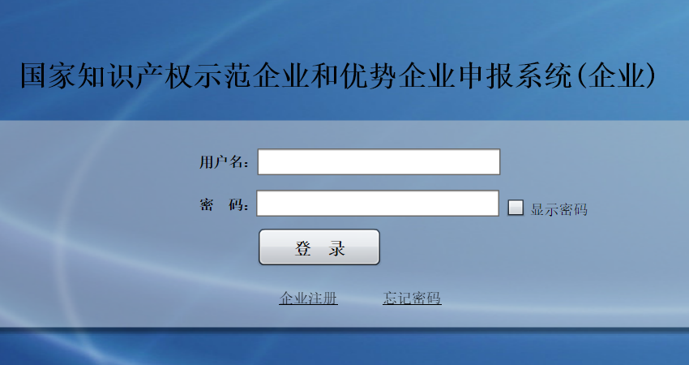
国家级知识产权优势企业申报管理系统v3.38s http://shenbao.cneip.org.cn/

Slide 18
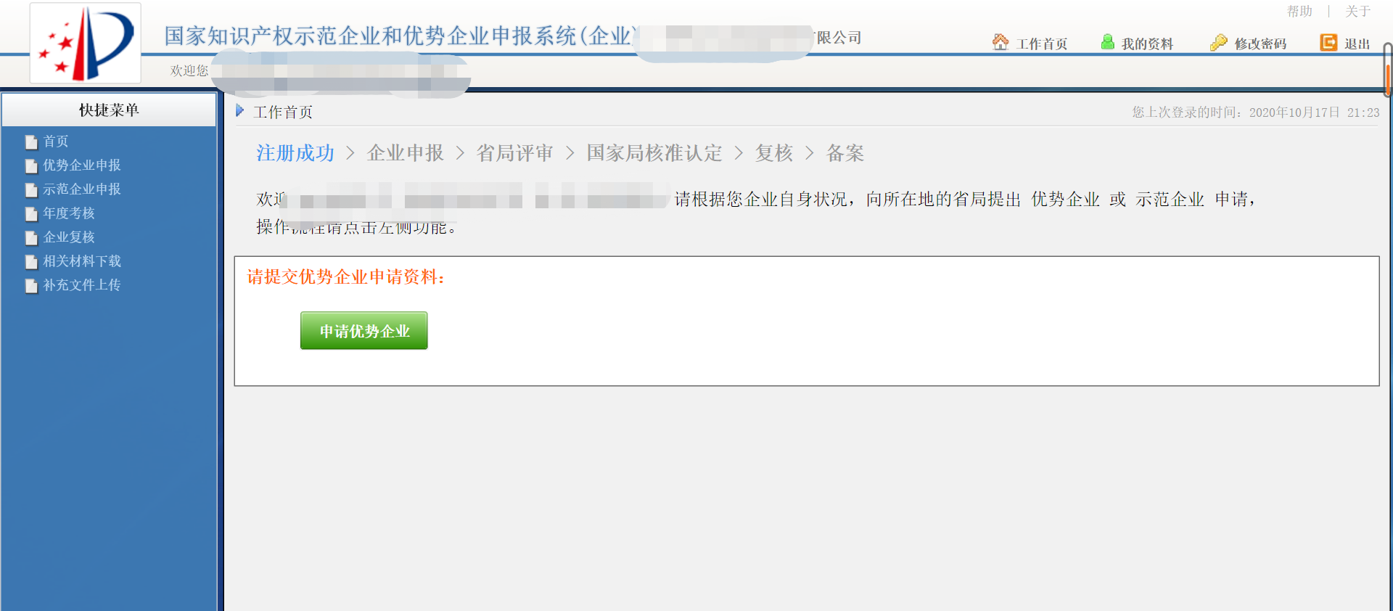

Slide 19
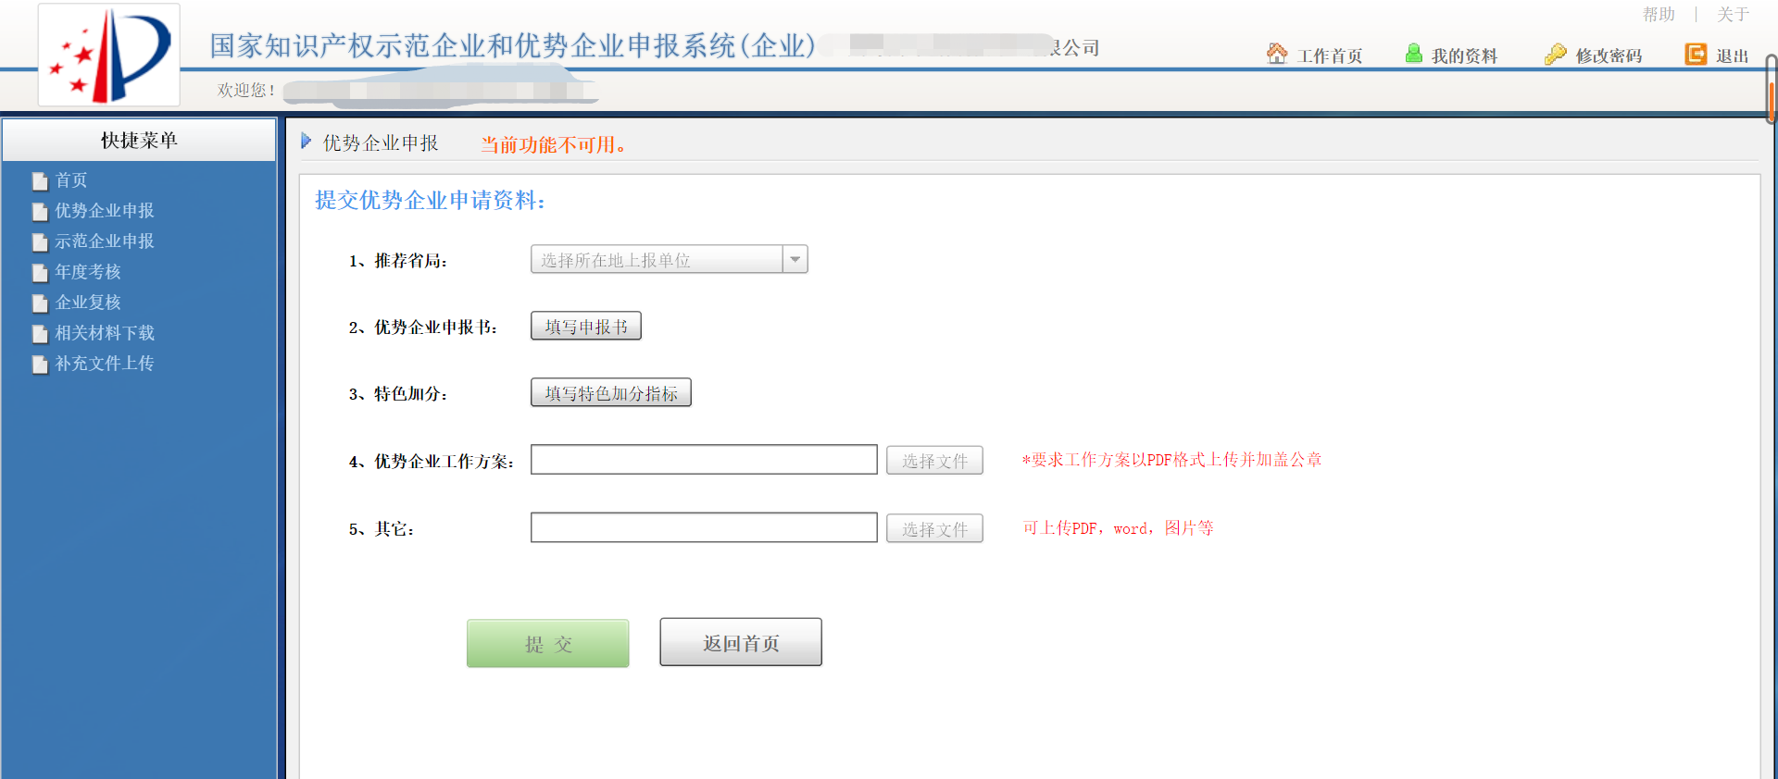

Slide 20
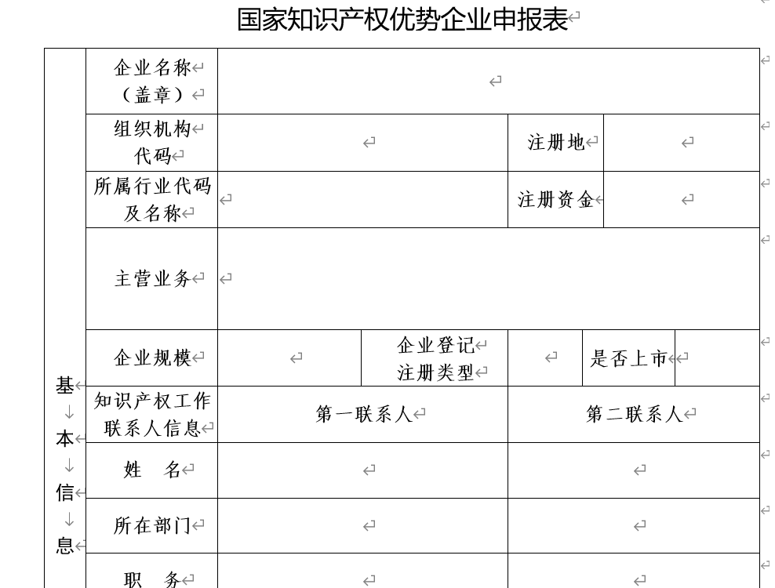
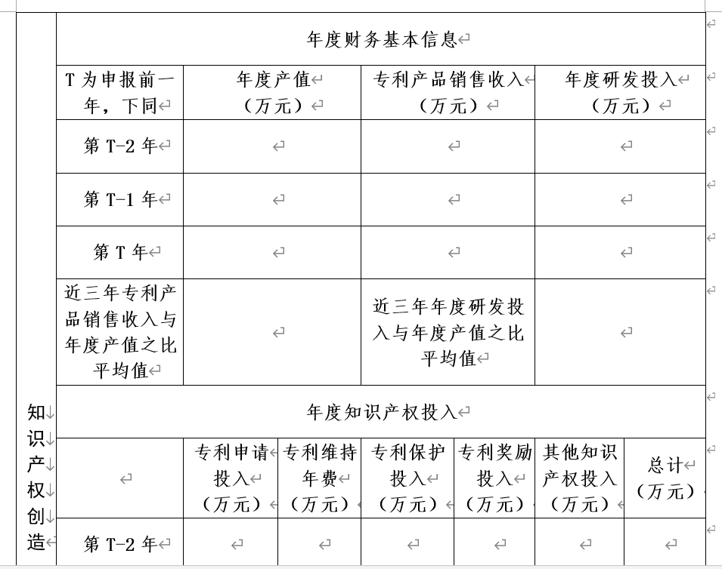

Slide 21
谢谢您的聆听
【广州粤高专利商标代理有限公司】
【主讲人：陈炯润 】

Slide 22


欢迎关注

